Slide 1
APLICACIÓN WEB PARA EL REGISTRO DE ACTIVIDADES Y PRODUCTOS DE CONFORMIDAD CON EL FORMATO R-DC- 54 DE LAS UNIDADES TECNOLÓGICAS DE SANTANDER
Sandy Pauline Cala Sanguino
Elkin Giovanny Murillo Quintana
Ingeniería de Sistemas

Slide 2
Planteamiento del Problema
En las Unidades Tecnológicas de Santander la elaboración del plan de trabajo de los docentes implica un gasto prolongado de tiempo por parte del docente.
Se consultó a algunos docentes acerca del diligenciamiento del formato R-DC-54 y en resumen se deduce que el proceso es confuso y tedioso.
Hay docentes que desconocen que el formato contiene funciones agregadas para mantener un mínimo control y dar un poco de ayuda durante el completado.
¿Es posible que una herramienta tecnológica mejore el proceso de realización del plan de trabajo del docente de las Unidades Tecnológicas de Santander?

Slide 3
Objetivo General
Desarrollar una aplicación informática que permita el registro de las actividades y productos que realizan los docentes en su actividad académica de acuerdo al formato R-DC- 54 del sistema de gestión de calidad de las Unidades Tecnológicas de Santander, buscando brindar una herramienta de apoyo al plan de trabajo de los docentes, por medio de herramientas open source.

Slide 4
Objetivos Específicos
Diseñar una arquitectura software que permita gestionar el proceso de planeación de las actividades de los docentes de tiempo completo, basados en el formato R-DC-54 de las UTS.
Desarrollar, codificar e implementar el código fuente correspondiente a los modelos para el correcto funcionamiento de la aplicación basado en los modelos y estructuras planteadas anteriormente.
Diseñar y realizar pruebas funcionales, de usabilidad y de carga al sistema de información desarrollado, verificando de esta manera el correcto funcionamiento.

Slide 5




Resultados
Tecnología Utilizada
JAVA EE 6, JPA, JDBC, JDBCRealm
JSF + PrimeFaces
Glassfish
Postgresql

Slide 6
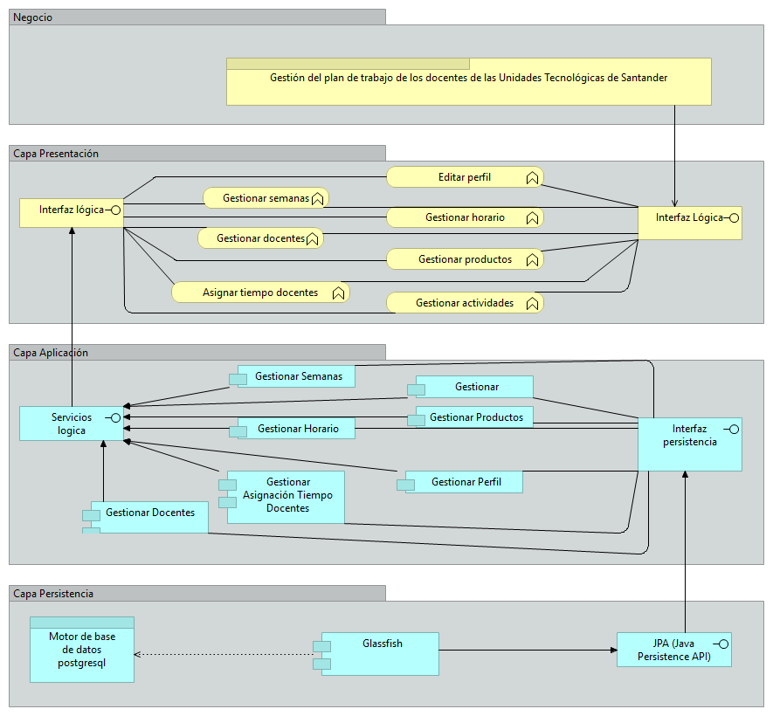
Arquitectura

Slide 7
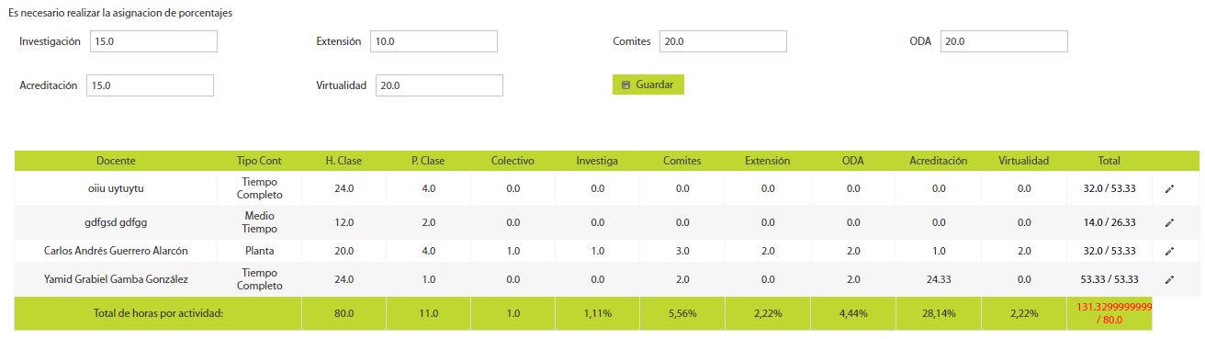
Modulo Coordinador
En este modulo se ingresan los docentes, las semanas del semestre, la asignación a cada docente y evaluar cada docente.
Asignación.

Slide 8
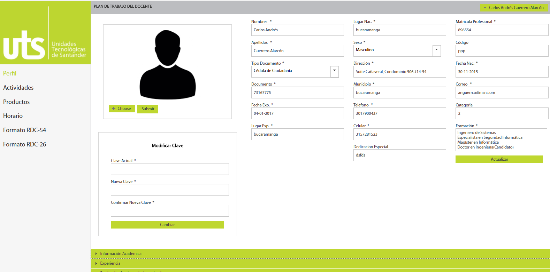
Modulo Docente
Perfil

Slide 9
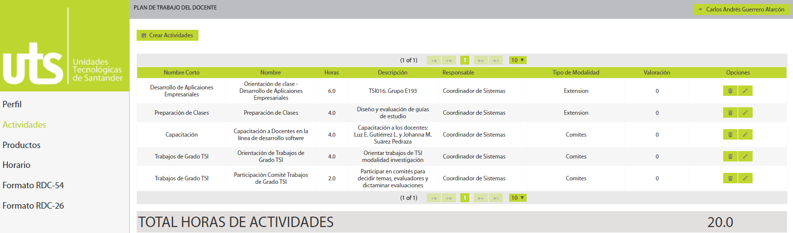
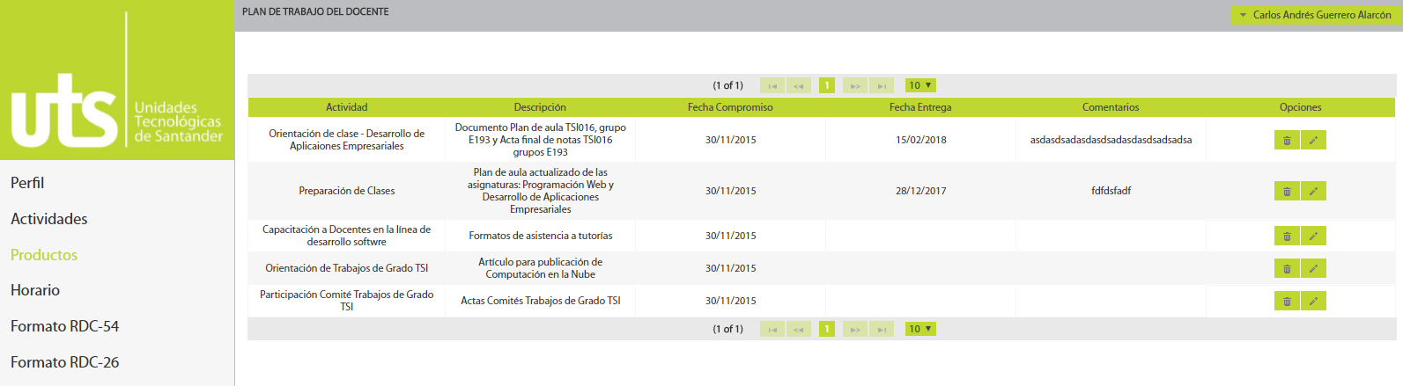
Modulo Docente
Registro de Actividades y Productos
Registro de Actividades y Productos

Slide 10
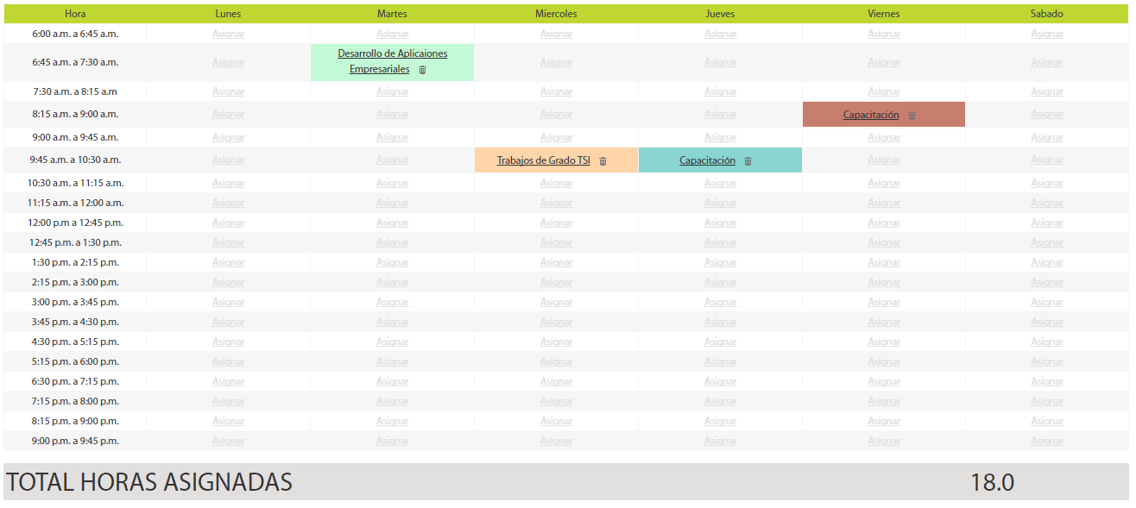
Modulo Docente
Registro de horario

Slide 11
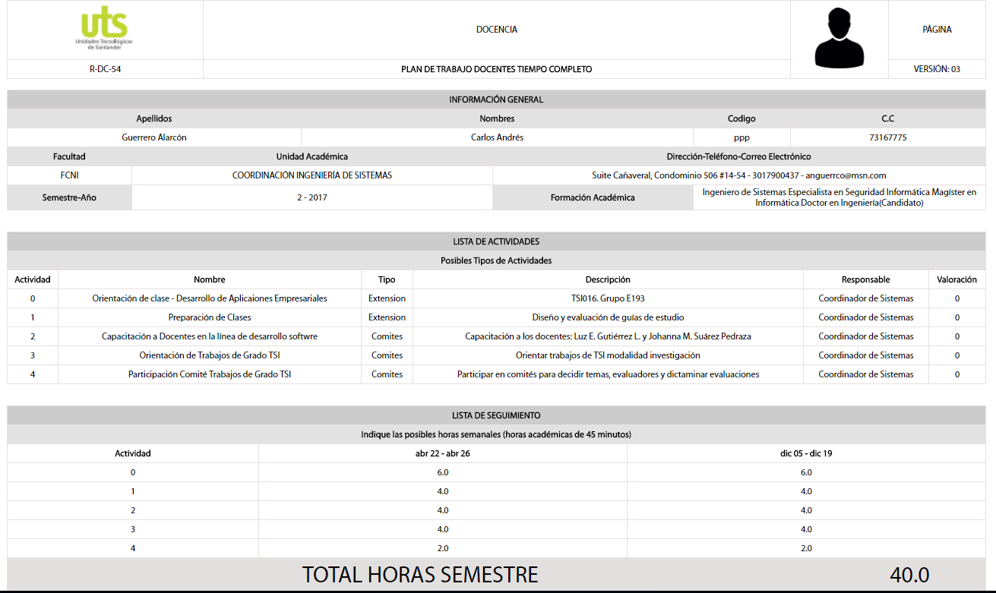
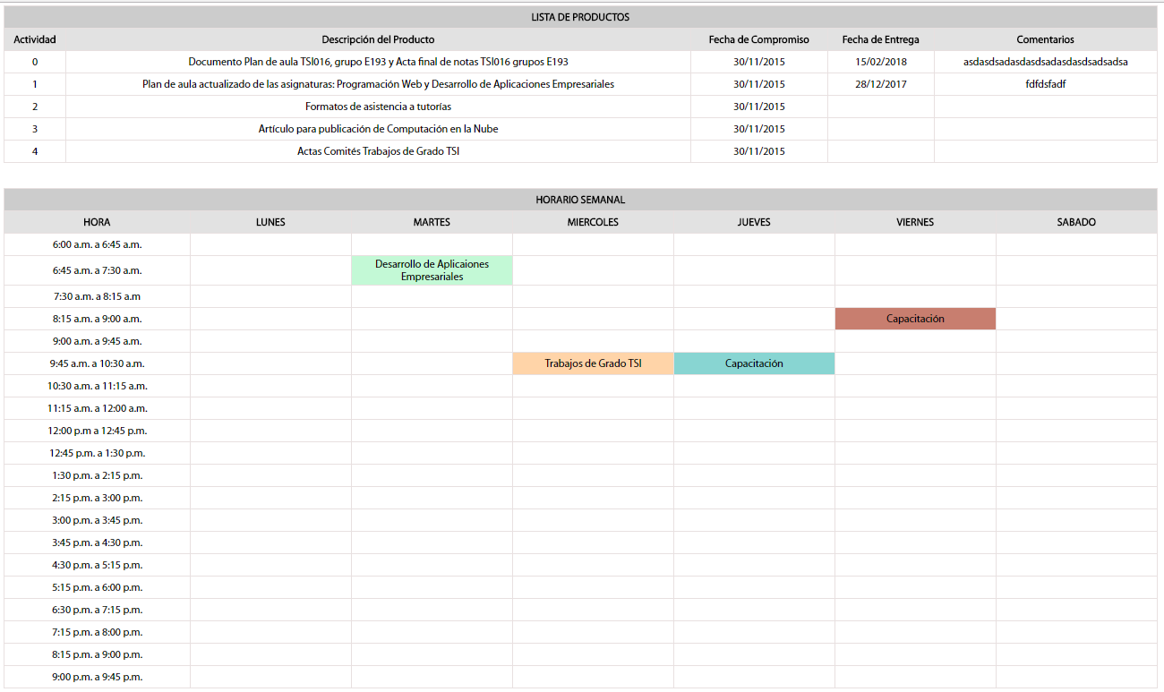
Modulo Docente
Reporte RDC-54

Slide 12
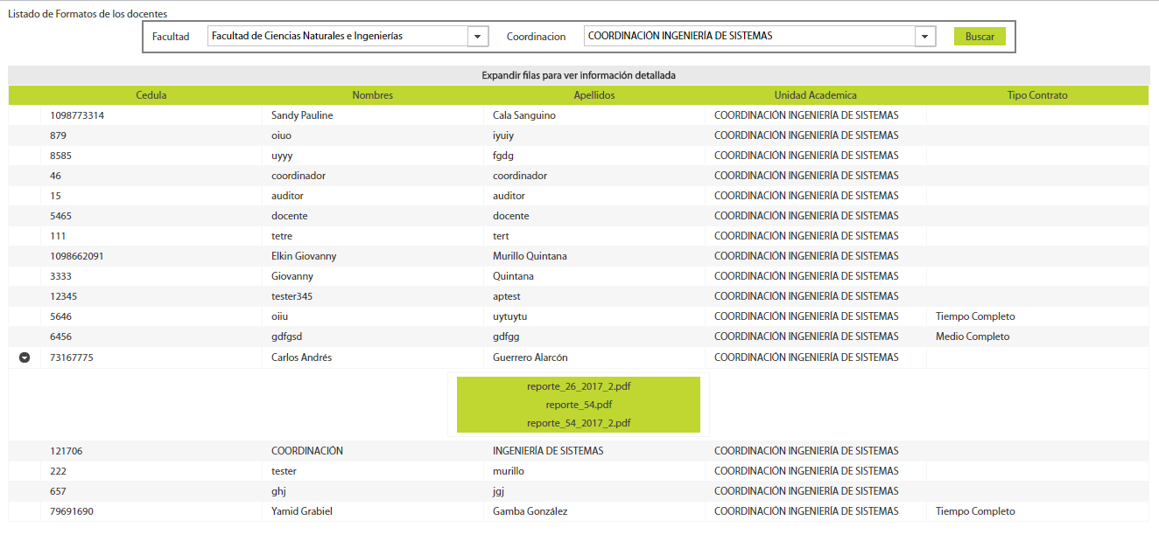
Modulo Auditor
Visualización de los reportes creados

Slide 13
Pruebas De Funcionalidad
Acción | Resultado
Acceder a la aplicación desde un navegador web. | ok
Ingresar con credenciales de docente. | ok
Administrar las actividades. | ok
Administrar los productos. | ok
Administrar los horarios. | ok
Ingresar los datos que faltan para completar el perfil. | ok
Ingresar con credenciales de auditor. | ok
Filtrar los docentes por coordinación. | ok
Visualizar correctamente el reporte del formato R-DC-54. | ok
Visualizar correctamente el reporte del formato R-DC-26. | ok
Ingresar con credenciales de coordinador. | ok
Administrar los docentes de cada coordinación. | ok
Administrar las semanas del semestre. | ok
Realizar la asignación de las horas en las que trabaja cada docente. | ok

Slide 14
Pruebas De Carga
Modulo | Sección | Carga Total |  | Carga Objetos
 |  | 1M | 5M | 1M | 5M
Coordinador | Docente | 1.50 | 1.29 | 1.39 | 1.2
 | Semana | 1.32 | 1.29 | 1.21 | 1.18
 | Asignación | 1.34 | 1.27 | 1.24 | 1.14
 | Evaluar | 1.37 | 1.26 | 1.26 | 1.13
Docente | Perfil | 1.75 | 1.3 | 1.75 | 1.23
 | Actividades | 1.31 | 1.28 | 1.22 | 1.17
 | Productos | 1.32 | 1.16 | 1.21 | 1.15
 | Horario | 1.53 | 1.16 | 1.38 | 1.15
 | R-DC-54 | 1.37 | 1.25 | 1.2 | 1.12
 | R-DC-26 | 1.27 | 1.25 | 1.14 | 1.13
Auditor | Búsqueda | 1.15 | 1.13 | 1.14 | 1.12

Slide 15
Pruebas De Carga

Slide 16
Conclusiones
Problemas con PrimeFaces, solución un tema con ThemeRoller para hacer más amigable el diseño.
Problemas con JaspeReports, solución flying-saucer-pdf e Itext.
Encontrar un servidor con las especificaciones necesarias para que corriera el proyecto.
El desarrollo del software ayuda a reafirmar los conocimientos aprendidos en la carrera, también permitió tener una visión más realista de cómo funcionan las herramientas, como usarlas y que alternativas son útiles para diferentes tipos de software

Slide 17
Recomendaciones
Ampliar el alcance del software.
El uso de librerías o frameworks debe estar sujeto a la compatibilidad con los demás elementos o herramientas usadas, es muy importante tener en cuenta las versiones y con cuales tienen mejor desempeño.
Buscar una buena documentación.

Slide 18
Referencias bibliográficas
AGUADED GÓMEZ, J. I., LÓPEZ MENESES, E., & DÍAZ, L. A. (n.d.). Formacion del profesorado y software social. Retrieved from http://rabida.uhu.es/dspace/bitstream/handle/10272/6218/Formacion_del_profesorado.pdf?sequence=2
Bermeo, H. P., González Bañales, D. L., & Otálora, J. (2013). Desempeño de los sectores de alta tecnología en regiones de bajo perfil tecnológico. Una mirada al caso de la industria del software en Tolima (Colombia). POLIANTEA, 6(10). https://doi.org/10.15765/plnt.v6i10.238
Cordeiro, J. (2014). Apuntes de Ciencia &amp; Sociedad. Apuntes de Ciencia & Sociedad (Vol. 4). Retrieved from http://journals.continental.edu.pe/index.php/apuntes/article/view/255/279
Gimenez de Litebi Aznar, J. (2010). Muy breve historia del software. Retrieved July 2, 2017, from http://www.itespresso.es/muy-breve-historia-del-software-45687.html

Slide 19
Referencias bibliográficas
Lugo Silva, C., & López García, S. (2013). Informador técnico. Informador técnico, ISSN 0122-056X, ISSN-e 2256-5035, Nº. 77, 2, 2013, págs. 192-200. Centro Nacional de Asistencia Técnica a la Industria, ASTIN-SENA. Retrieved from https://dialnet.unirioja.es/servlet/articulo?codigo=4560567
Majó, Joan, M., & Pere. (2001). La revolución educativa en la era de Internet. Retrieved from http://portal.cuc.edu.ve/upc/PNFT/TC/La revolucion educativa en la era de Internet.pdf
Manuel Luzuriaga Directora, J., Alejandra Cechich CoDirectora, D., & Rossi, G. (2011). Universidad Nacional de La Plata Mejora de Procesos como Soporte a Prácticas de Gobierno Electrónico. Retrieved from http://sedici.unlp.edu.ar/bitstream/handle/10915/4199/Documento_completo.pdf?sequence=1
Morato, M. (2016). Empieza bien el 2016: sumérgete en la revolución del software. Retrieved July 2, 2017, from https://www.fayerwayer.com/2016/01/empieza-bien-el-2016-sumergete-en-la-revolucion-del-software/

Slide 20
Referencias bibliográficas
Moravia. (n.d.). Pruebas de funcionalidad. Retrieved November 13, 2017, from https://www.moravia.com/es/services/engineering-testing/functionality-testing/
Moreno Álvarez, J. L. (2004). Aplicación de un Sistema Experto para el desarrollo de Sistema Evaluador del modelo Capability Maturity Model (CMM) niveles dos y tres. Retrieved from http://catarina.udlap.mx/u_dl_a/tales/documentos/lis/moreno_a_jl/capitulo5.pdf
Neumann, P. G. (1993). The Role Of Software Engineering. Communications of the ACM, 36(5), 114. https://doi.org/10.1145/155049.214836
Palomino Zuluaga, K. C., & Arango Aramburo, S. (2011). ESTUDIO DEL COMPORTAMIENTO DE LA INDUSTRIA DEL SOFTWARE EN COLOMBIA ANTE ESCENARIOS DE CAPACIDADES DE INNOVACION Y ´ VENTAJAS COMPARATIVAS POR MEDIO DE DINAMICA DE SISTEMAS, 105. Retrieved from http://www.bdigital.unal.edu.co/5411/1/200802180-2011.pdf

Slide 21
Referencias bibliográficas
Políticas de Privacidad y Condiciones de Uso. (n.d.). Retrieved from http://www.mintic.gov.co/portal/604/w3-article-2627.html
Pruebas de Interfaces y Contenidos | Guía Digital. (n.d.). Retrieved November 13, 2017, from http://www.guiadigital.gob.cl/articulo/pruebas-de-interfaces-y-contenidos
Risen, J. (2013). Un “software” revolucionario que revela los secretos de las grandes bases de datos | Internacional | EL PAÍS. Retrieved July 2, 2017, from http://internacional.elpais.com/internacional/2013/06/10/actualidad/1370853710_349931.html
Rodríguez Bello, D. L., & Valero Sánchez, D. A. (2015). Adaptación de una solución de software libre para el control y monitoreo de traslado. reponame:Repositorio Institucional Universidad Santo Tomás. Retrieved from http://repository.usta.edu.co/handle/11634/391

Slide 22
Se agradece a los docentes de las Unidades Tecnológicas de Santander por la orientación desde el inicio de la carrera, fue un gran apoyo para el desarrollo integral de cada uno de nosotros como profesionales

